Slide 1
আজকের ক্লাসে তোমাদের কে

Slide 3
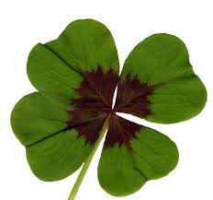
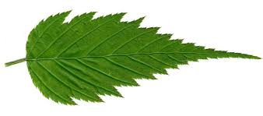
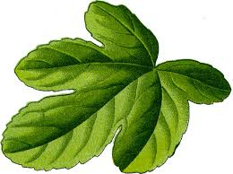
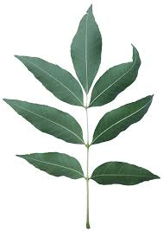
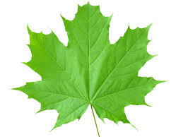
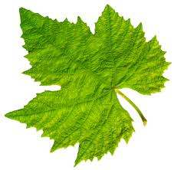
নিচের ছবিগুলো লক্ষ্য কর -
না, বিভিন্ন পাতা বিভিন্ন রকম
সব গুলো পাতা দেখতে কি একই রকম ?
তাহলে, আমরা এখানে বিভিন্ন প্রকার পাতা দেখছি ।
পাতার
বলতো এগুলো কিসের ছবি ?

Slide 5
শিখন ফল-
এ পাঠ শেষে শিক্ষার্থীরা......
১। পাতা কী তা বলতে পারবে ।
২। পাতার বিভিন্ন অংশ সম্পর্কে বলতে পারবে ।
৩। পাতার কাজ ব্যাখ্যা করতে পারবে ।

Slide 6
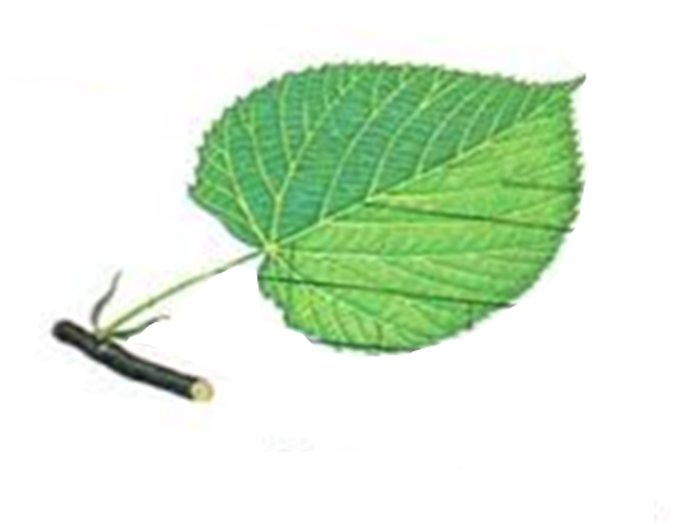
চিত্রঃ পাতা
কান্ড বা তার শাখা-প্রশাখার পর্ব থেকে পাশের দিকে উৎপন্ন চ্যাপ্টা অঙ্গটি হলো পাতা ।

Slide 7
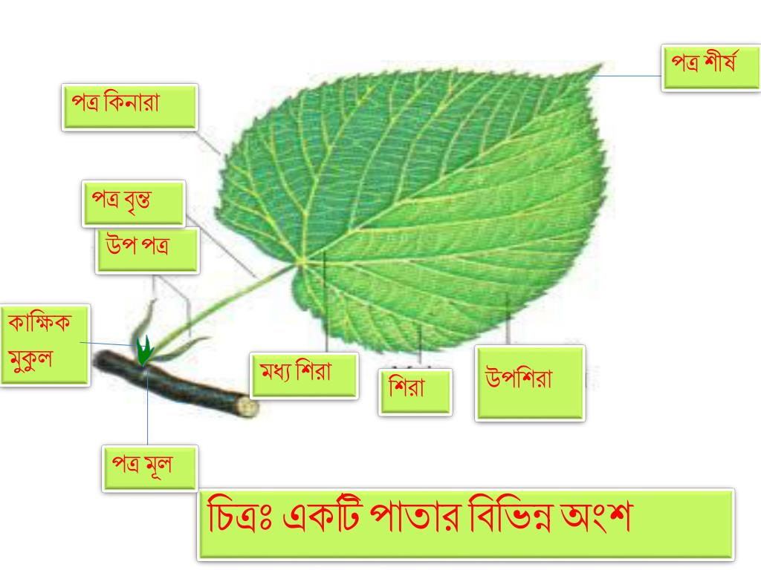
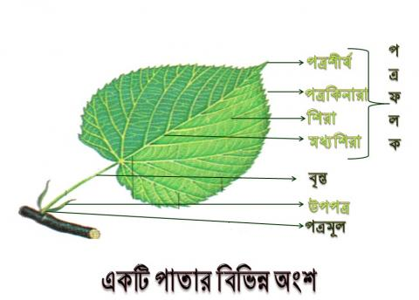
পাতার বিভিন্ন অংশ
পত্র মূল
বৃন্ত বা বোঁটা
পত্র ফলক
শিরা
পত্র কিনারা
পত্র শীর্ষ
পত্র ফলক
পত্র শীর্ষ
পত্র কিনারা
মধ্যসিরা
শিরা
মধ্যসিরা
বৃন্ত বা বোঁটা
পত্র মূল
পত্রমূল

Slide 8
একক কাজ
তোমরা উত্তর মিলিয়ে নাউ
চিত্রঃ ক
১) ক চিহ্নিত চিত্রটির নাম পাত ।
১। ক চিহ্নিত চিত্রটির নাম কী ?
২) ক চিহ্নিত চিত্রটির ৩ টি অংশ থাকে, যথা-
বৃন্ত বা বোঁটা, পত্র মূল, পত্র ফলক ।
২। ক চিহ্নিত চিত্রটির কয়টি অংশ থাকে,
অংশ গুলোর নাম লিখ ?

Slide 9
পত্র মূল
* পত্রমূল কান্ড বা শাখা-প্রশাখার গায়ে সাথে যুক্ত থাকে
* কোন কোন পত্রমূল পাশ থেকে পত্র সদৃশ্য অংশ বের হয়, এগুলোকে উপপত্র বলে ।

Slide 10
বৃন্ত বা বোঁটা
পত্র শীর্ষ
পত্র কিনারা
পত্র ফলক
উপশিরা
শিরা
বৃন্ত বা বোটা ।
পত্রমূল
পাতার দন্ডাকার অংশটি হলো বৃন্ত বা বোটা ।
বৃন্ত বা বোটা পত্রমূল পত্র ফলক কে যুক্ত করে

Slide 11
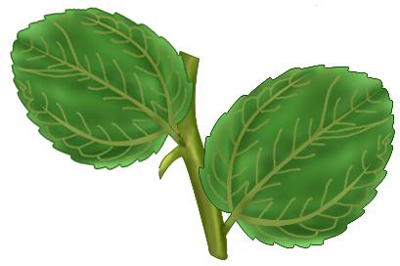
পত্র ফলক
পত্র শীর্ষ
পত্র কিনারা
পত্র ফলক
উপশিরা
শিরা
পত্র বৃন্তের উপরে চ্যাপ্টা সবুজ অংশটি হলো পাত্র ফলক । পত্রশীর্ষ থেকে যে মোটা শিরাটি ফলকের অন্য প্রান্ত পর্যন্ত বিস্তৃত থাকে তাকে মধ্য শিরা বলে । মধ্য শিরা থেকে শিরা-উপশিরা উৎপন্ন হয় । ফলকের কিনারা কে পত্র কিনারা বলে ।

Slide 12
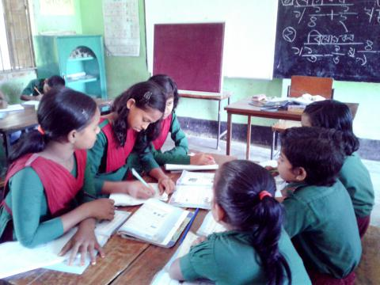
দলীয় কাজ
শিক্ষক- ১০ জন করে এক একটি দলে বিভক্ত করবেন,
এবার শ্রেণিকক্ষে পাঠ দানের পূর্বেই একটি করে মটর গাছ, শাপলা, পদ্ম ও শিয়াল কাঁটা গাছের পাতা শিক্ষা উপকরন হিসাবে শ্রেণিকক্ষে তাহার সাথে নিবেন, (উপকরন না পাওয়া না গেলে ইন্টারনেট থেকে ছবি ডাউনলোড করে প্রিন্ট নিতে পারেন) ।
প্রতিটি দলকে একটি করে পাতা/ছবি দিবেন, এবং পর্যবেক্ষন শেষে প্রতিটি পাতার গুলোর বৈশিষ্ঠ লিখতে বলবেন ।

Slide 13
সালোক সংশ্লেষণ প্রক্রিয়ার নিজের খাদ্য নিজেই তৈরি করে ।
অতিরিক্ত পানি বাস্পকারে বের করে দেওয়া
আলো
ক্লোরোফিল
কার্বন ডাই-অক্সাইড+পানি ------------ গ্লুকোজ+অক্সিজেন+পানি

Slide 14
চলো সালোক সংশ্লেষণ প্রক্রিয়া সংক্রান্ত একটি ভিডিও দেখি............
সালোক সংশ্লেষণ প্রক্রিয়ার নিজের খাদ্য নিজেই তৈরি করে ।

Slide 15
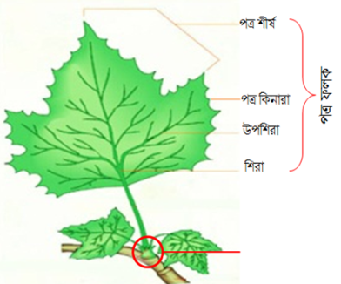
১. সালোকসংশ্লেষণ প্রক্রিয়ায় কোন জাতীয় খাদ্য উৎপন্ন হয় ?
৪.
ক. ভিটামিন খ. আমিষ
গ. স্নেহ ঘ. গ্লুকোজ
x
২. সালোকসংশ্লেষণের জন্য প্রয়োজনীয় উপাদান গুলো হলো-
i. পানি ii. আলো iii. অক্সিজেন
নিচের কোনটি সঠিক ?
ক. i ও iii খ. i ও ii
গ. ii ও iii ঘ. i, ii ও iii
“X” অংশটির নাম কী ?
ক. বৃন্ত খ. পত্র ফলক
গ. ফলক মূল ঘ. পত্রমূল
৫। শুর্ণস্থান গুলো পূরোন করো-
পাতা সাধারণত ... ... ... ও ... ... ... বর্ণের হয় । একটি জবা পাতার ... ... ... টি অংশ থাকে, যথা বৃন্ত পত্রমূল, ও ... ... ... । পত্রশীর্ষ থেকে যে মোটা শিরাটি ফলকের অন্য প্রান্ত পর্যন্ত বিস্তৃত থাকে তাকে ... ... ... বলে ।
চ্যাপ্টা
সবুজ
৩. একটি আর্দশ পাতার কয়টি অংশ ?
ক. ১ টি খ. ২টি
গ. ৩টি ঘ. ৪ টি
৩
পত্র ফলক
মধ্যশিরা

Slide 16
* তোমার বাড়ীর আশে পাশে থেকে যে কোনো একটি গাছের পাতা সংগ্র কর, পর্যবেক্ষন কর ও চিত্র একে আগামী ক্লাসে নিয় আসবে

